Slide 1
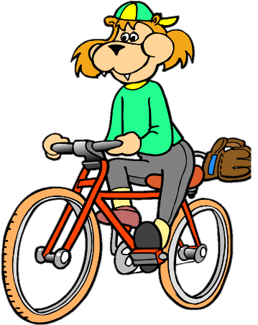
我要天天做運動
對象：初小學生
價值觀教育
教育局 課程發展處
德育、公民及國民教育組1
最後更新日期：2024年3月

Slide 2
學習目標
讓學生認識做運動的重要性
培養學生做運動的生活習慣
培養學生堅毅、不輕言放棄的精神
價值觀和態度：勤勞、堅毅、自我管理

Slide 3
活動一：欣兒的故事（上）
Notes:
活動一 熱身活動：欣兒的故事（上）（10分鐘）
教師介紹一個新朋友──欣兒給同學認識（附件一），指她非常可愛聽話，但她有一個壞習慣極需要改善，請學生猜猜是甚麼？
教師暫不告之答案，請學生看看欣兒一天二十四小時是怎樣度過的。教師根據附件一「欣兒的故事（上）」的資料，一邊說欣兒的一天，一邊以動作演繹她的活動（如做睡覺、行路、乘車、坐著上課、打機、吃飯的動作），也可邀請學生跟著教師的動作，一起過欣兒的一天。
完成後，學生會發現，基本上欣兒一天到晚大部分時間都是坐著。接著教師向引導學生思考以下問題：
「你們覺得欣兒生活上出現了甚麼問題？」（欣兒平日不是返學、在家中讀書溫習外，便是看電視或打機，甚少運動。）
為甚麼欣兒不做運動？請學生隨意猜猜。（沒有機會，如學校與家距離近，連走路的機會也沒有，上街玩又怕遇到不良份子等。）
教師進而問：「你們的二十四小時又是怎樣呢？是周身郁，定係唔多郁？」把話題拉到學生的生活上。
學習重點：
透過欣兒的故事，讓學生知道很多人也缺乏運動。
透過反思欣兒生活習慣，幫助學生了解缺乏運動是一個壞的生活習慣。

Slide 4
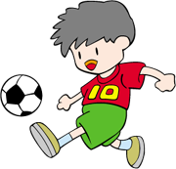

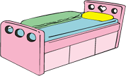
活動二：24小時周身郁？定係唔多郁？
Notes:
活動二：24小時周身郁？定係唔多郁？（10分鐘）
教師派發附件二，並展示附件二的三幅圖畫（坐、運動、睡），問他們一天二十四小時，由起床至睡覺通常的姿勢是甚麼？請他們回答。
請學生想想自己的一天由起床至睡覺通常是怎樣度過，然後回答附件二的第2條問題。
如時間許可，教師可邀請他們回想平常的活動。教師拿出玩具時鐘，開始撥分針，請學生按時繼續演繹一天的活動。教師把鐘調校得時快時慢，或輔以問題，突顯學生缺乏運動的情況。
活動完成後，教師問學生以下問題，教師亦可訪問一些多作運動的同學，請他們分享：
一天二十四小時是多數「郁」，還是多數「唔郁」？有多少時間是坐及睡？每天做運動上時間佔多少？
為甚麼少做運動／常做運動？
想想如自己繼續這種不做運動的生活方式，二十年後會怎樣？
學習重點：
檢示自己一天的活動，幫助學生明白自己日常生活是否缺乏運動。

Slide 5
活動三：欣兒的故事（下）
Notes:
活動三 欣兒的故事（下） (10分鐘)
教師指出像欣兒的情況十分普遍，研究顯示香港學童普遍缺乏運動，體質一代比一代差，加上他們經常吃一些高脂肪的零食，所以近年學童有過胖的問題。
教師進而點出不做運動帶來的影響，及多做運動的好處？[投影片6 – 17]

Slide 6
不做運動壞處多
世界衛生組織估計，全球因缺乏運動而引致的死亡人數，每年超過二百萬。

Slide 7
運動10大好處
Notes:
[投影片6-17] 教師帶出運動的十大好處

Slide 8
常做運動好處多
增強心肺功能，促進血液循環。

Slide 9
常做運動好處多
減低兒童在成年後患上心臟病、高血壓、糖尿病等疾病的機會。

Slide 10

常做運動好處多
增強身體抵抗能力，減少疾病。

Slide 11
常做運動好處多
增加骨質密度，預防骨質疏鬆。

Slide 12
常做運動好處多
增強肌肉鍛鍊，消耗體內脂肪，維持適當體重

Slide 13
常做運動好處多
增加筋骨靈活性，減少受傷的機會。

Slide 14
常做運動好處多
舒展身心，有助安眠

Slide 15
常做運動好處多
紓緩壓力

Slide 16
常做運動好處多
提供與家人或朋友一起分享樂趣的機會。

Slide 17
常做運動好處多
增加自信心，建立自我形象。

Slide 18
活動三：欣兒的故事（下）
Notes:
活動三 欣兒的故事（下） (10分鐘)
教師再回到欣兒的故事並指出：二十年後，欣兒可能患上心臟病、高血壓等，當她發現運動的好處後，就下決心做運動，結果她就定出以下的計劃。
派發附件三，請學生想想附件三列出的問題。
學生分享後，教師由此而帶出欣兒失敗的原因在於（1）缺乏恆心、毅力，即堅毅不足;及(2)對天天做運動的方法及認識也不足，從而帶出以下活動。

Slide 19
健康生活方式
按世界衞生組織的建議，5-17歲兒童及青少年應在一星期內，累積平均每天最少60分鐘中等強度至劇烈強度的體能活動。
體能活動是指所有會消耗能量的身體活動,包括體育課、運動競賽、體能訓練；以及交通往來（如步行或踏單車）、家務勞動、各類動態的遊戲和娛樂等。
https://cd1.edb.hkedcity.net/cd/pe/tc/pa/pa_c.htm
Notes:
教師帶出健康生活方式

Slide 20
健康生活方式
進行中強度活動時，呼吸和心跳稍為加快及輕微流汗，但不覺辛苦（例如仍然可以交談自如）
進行劇烈強度活動時，呼吸急速、心跳很快及大量流汗，覺得辛苦（例如不能夠交談自如）。
每星期最少三天進行劇烈強度的體能活動，以強化肌肉及促進骨骼成長。
https://cd1.edb.hkedcity.net/cd/pe/tc/pa/pa_c.htm

Slide 21
影片資源
日行萬步
https://www.youtube.com/watch?v=YbwPUJwh7zk
健康動起來
https://emm.edcity.hk/media/%E5%81%A5%E5%BA%B7%E5%8B%95%E8%B5%B7%E4%BE%86/0_k96iuwl2/187438543
運動和健康
https://emm.edcity.hk/media/0_bdld5wqy

Slide 22
總結
我們要經常運動，從小養成健康生活習慣。除了運動外，我們也要注重個人衛生、均衡飲食、作息定時、作適量的閒暇活動等。
Notes:
派發附件四：延伸活動工作紙

